Slide 1


смарт-акселератор

Slide 2



Про що це?
Про внутрішню культуру тестування, створення гіпотез, гнучкості та інноваційності в компанії
Про пошук креативних рішень та інноваційних ідей для втілення в бізнесі
Про розвиток та мотивацію співробітників
Про атмосферу довіри і підтримкм в команді

Slide 3



Для кого це?
Учасниками проекту можуть стати працівники ГК РЕНОМЕ
Автори/носії інноваційних ідей, рішень
Працівники, що здатні мислити за рамками стандартних робочих процесів, генерувати ефективні рішення
Працівники які можуть виступити в команді
з генератором та допомагати знаннями
з інших сфер

Slide 4

Що генеруємо?
Інноваційні продукти/послуги, які допоможуть нашим клієнтам та забезпечать прибуток Компанії
Круті програми, які дозволять зменшити витрати Компанії
Креативні рішення, які пришвидшать/покращать реалізацію певних процесів
Глобальні ідеї для масштабування, переформатування діючого бізнесу чи створення нового бізнес-напряму

Slide 5

Етапи реалізації
6. Фінальний пітчінг та рішення про впровадження/допрацювання ідеї
5. Пропрацювання ідей. Підтримка менторів та консультантів
4. Визначення менторів
3. Фідбек учасникам та селекція ідей
2. Представлення ідей - пітчінг
1. Заявити про бажання участі: повідомити Олену Арендарчук (каб.314, м.т.:098 318 42 82) або заповнити форму на порталі

Slide 6

Правила пітчінгу
Train
to Grow!
Учасники мають 5 хв на стисле представлення своїх ідей
(згідно структури - див. наступний слайд)
Менторський комітет дає конструктивний фідбек кожному учаснику
За взаємною згодою учасників і менторів формуються команди для
подальшого опрацювання ідей, які отримали схвальний фідбек
Учасники мають право обрати собі ментора не з числа менторського комітету (напр. Team Lead)

Slide 7

Що чекаємо почути на презентації?
Суть вашої ідеї. Чим вона може бути цінна і для кого?
Чи є у вас конкуренти? В чому Ваші переваги над ними?
Хто ваші потенційні партнери? Хто може допомогти втілити задум?
Витрати для втілення (хоча б приблизні цифри).
Очікувані доходи. Можливо, нематеріальні вигоди.

Slide 8

Менторський комітет
Склад: 7 керівників департаментів РЕНОМЕ СМАРТ та голова комітету - директор з розвитку бізнесу Валерій Сіроштан
Проводить селекцію ідей та дає фідбек учасникам
Ментор обирає команду під свою опіку та супроводжує обраний проект від моменту зародження ідеї до фінального пітчінгу
У разі прийняття рішення про інвестування, ментор може стати учасником проекту

Slide 9


Внутрішнє
консультування
КОМЕРЦІЙНА СФЕРА – Валерій Сіроштан
З питань дослідження ринку та МАРКЕТИНГУ – Олена Білик, Сергій Пекарський
З питань ФІНАНСІВ – Олена Ковтуцька
З питань КОМАНДИ – Дмитро Дегтярьов, Тамара Матюх
ЮРИДИЧНІ аспекти – Олександр Богоніс
ІТ – Юлія Балашова
Щодо РОЗРОБКИ ПЗ – Дмитро Михальчук
СЕРВІСНЕ ОБСЛУГОВУВАННЯ – Дмитро Мухін та Віктор Жулюк

Slide 10
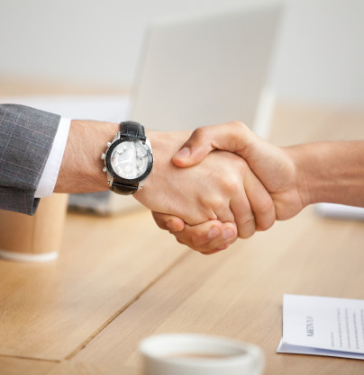
Підтримка
ТОП-менеджменту
За потреби, в процесі пропрацювання ідей учасникам буде організовано настановчі сесії з генеральним директором і директором з розвитку бізнесу РЕНОМЕ СМАРТ

Slide 11

Фінальний пітчінг
12.08.21
Презентації стартапів ТОП-менеджерам ГК РЕНОМЕ
Визначення переможців та прийняття рішення про інвестування

Slide 12
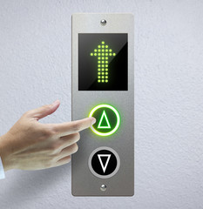
Що далі?
Інвестування кращих проектів
Формування проектних команд
Реалізація найкращих проектів
Підтримання концепції бізнес-акселератора на перманентній основі

Slide 13
RENOME.UA
Залишились запитання?
Потрібна допомога, уточнення?
Не зволікайте звертатись:
ОЛЕНА АРЕНДАРЧУК
Менеджер з корпоративних комунікацій
ГК РЕНОМЕ
-
olena.arendarchuk@renome.ua
+38 098 630 82 37
+38 098 318 42 82
Telegram: @ar_olena

